Slide 1
Aplikasi Do’a Sehari-hari
Kelompok
Neneng Sapuroh (1127050115)
Nurida Ahsanti (1127050118)

Slide 2
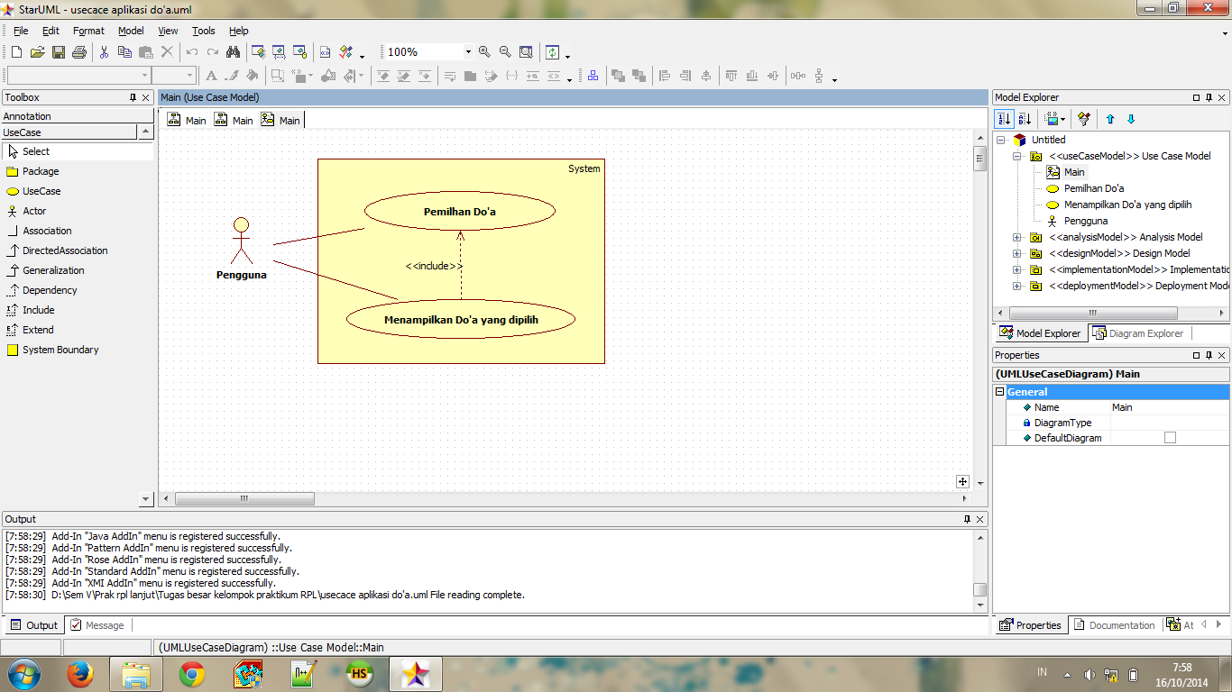
Use Case Diagram

Slide 3
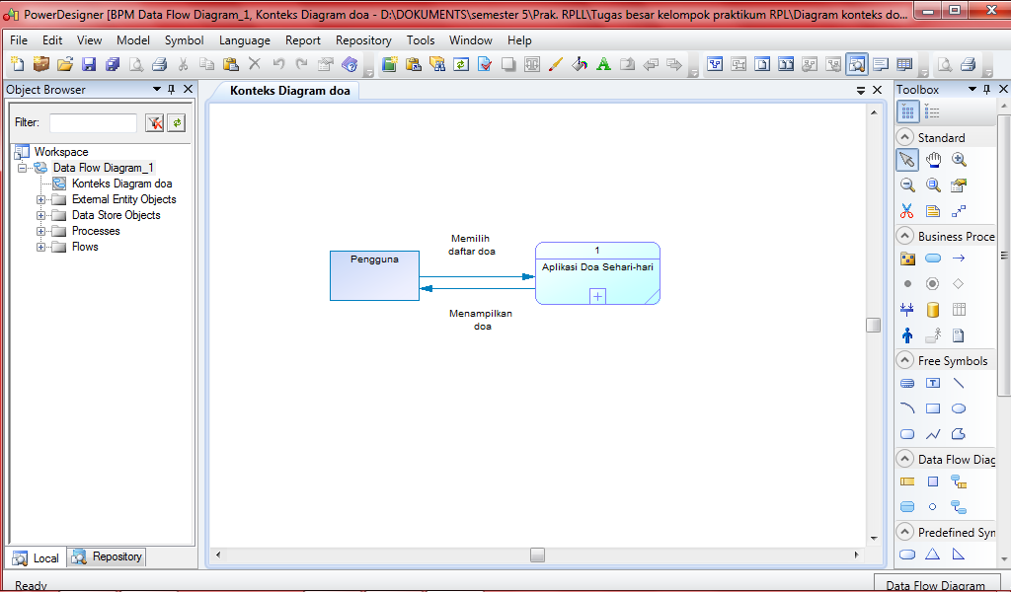
Diagram Konteks

Slide 4
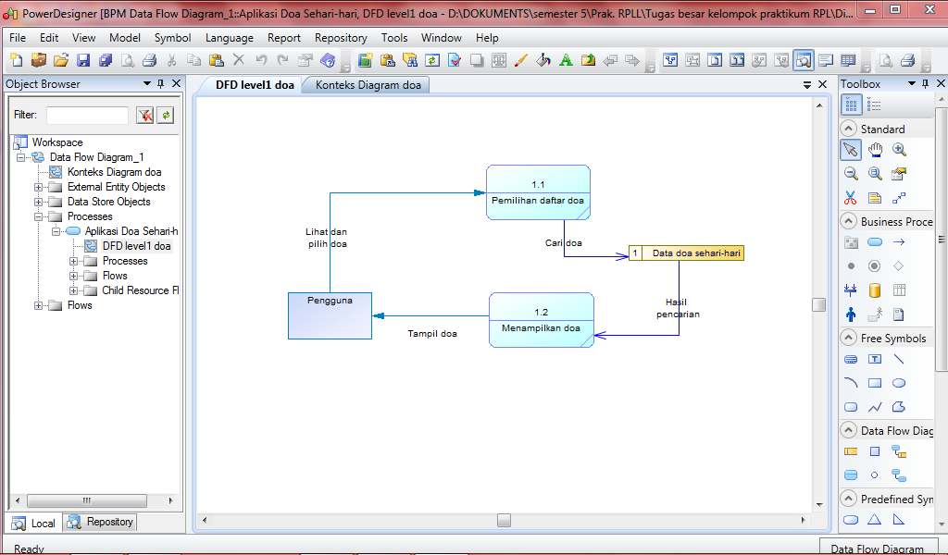
DFD Level 1

Slide 5
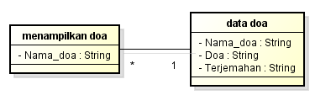
Diagram Kelas

Slide 6
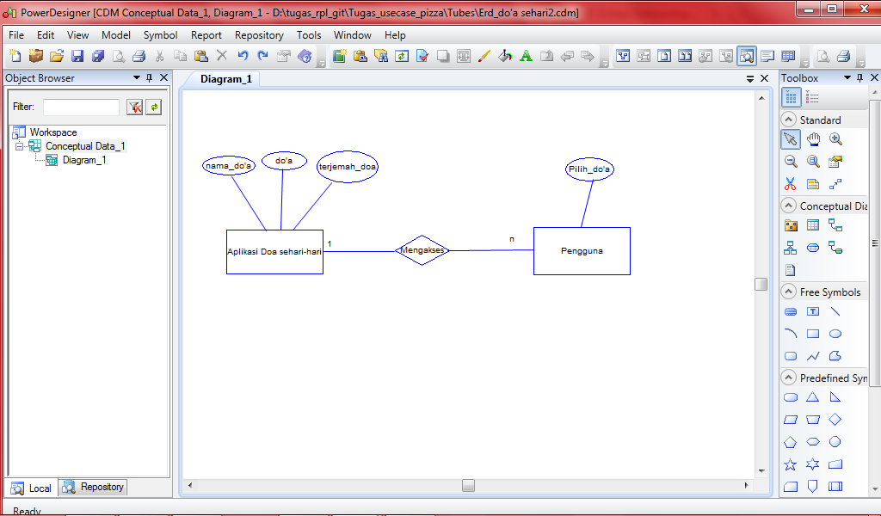
E-R Diagram

Slide 7
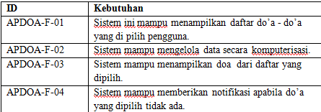
Kebutuhan Fungsional

Slide 8
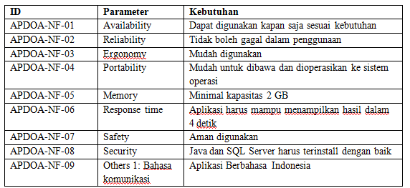
Kebutuhan Non-Fungsional

Slide 9
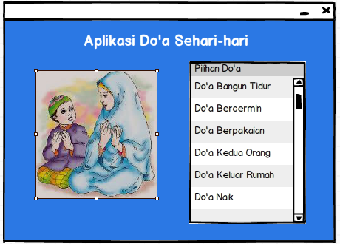
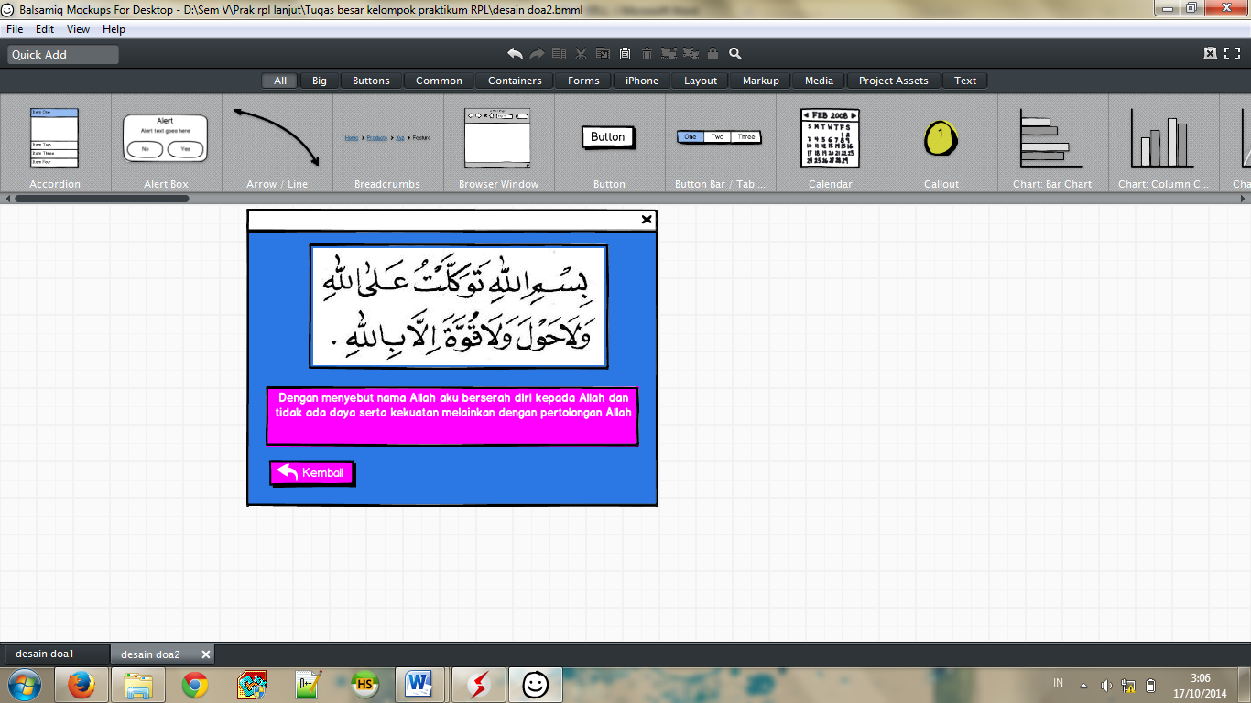
Mockup Aplikasi

